Slide 1




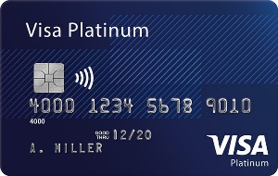
פרטי תשלום
28,130,000 ₪
סה"כ תשלום:
2 תשלומים
פריסה לתשלומים:
X
תשלום 1:
* שער המרה: 123,000 ₪ לביטקוין
* שער המרה: 4345.75 ₪ לאונקייה
* שער המרה יקבע על פי גמילוג מוסמך
CVV:
תוקף:
04
21
מס' כרטיס:
תשלום 2:
X
* שער המרה: 123,000 ₪ לביטקוין
* שער המרה: 4345.75 ₪ לאונקייה
* שער המרה יקבע על פי גמילוג מוסמך
מס' ארנק דיגיטלי:
בצע הזמנה

